Slide 1


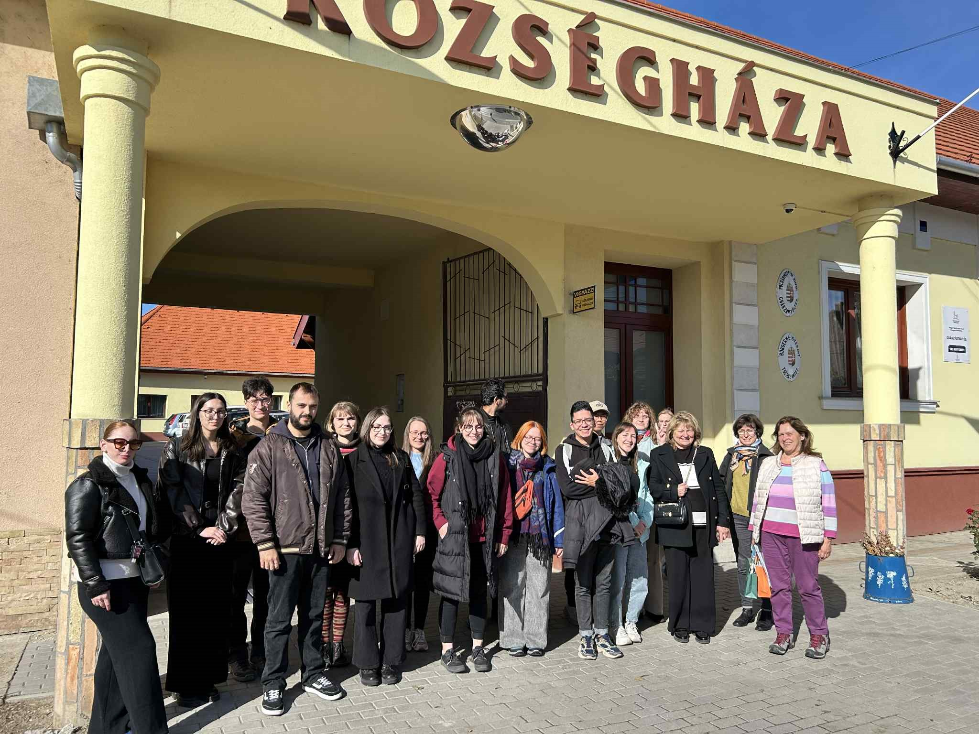
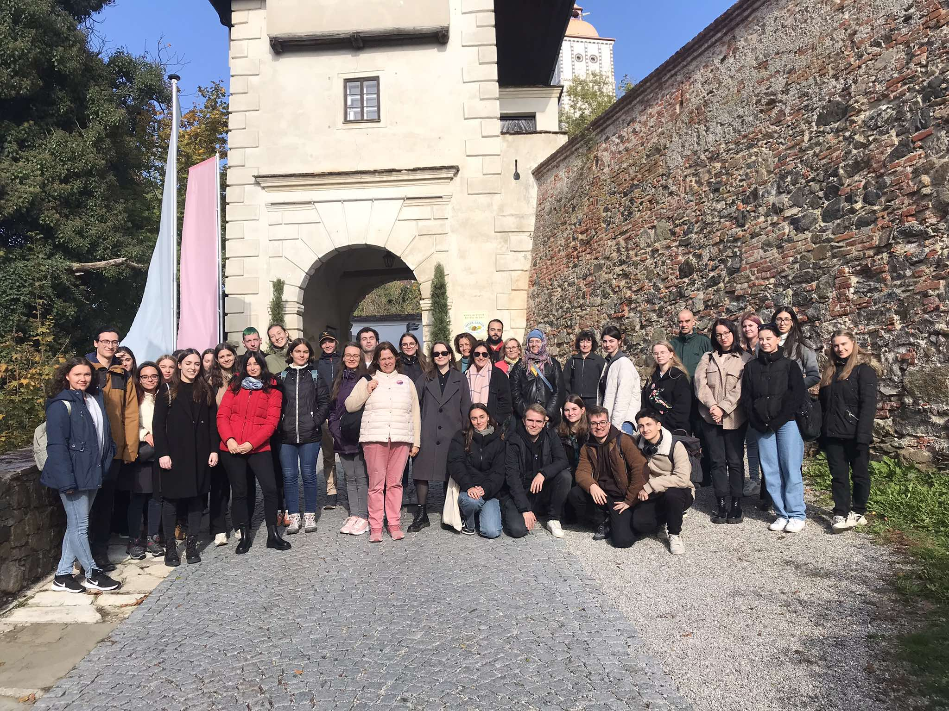
www.kre.hu
Károli Gáspár Református Egyetem
Német Nyelv és Irodalom Tanszék

Slide 2
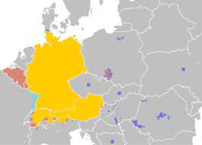
Richtig oder falsch? 1. Deutsch ist die größte europäische Sprache, d.h. es hat die meisten Muttersprachler unter den europäischen Sprachen.
www.kre.hu

Slide 3
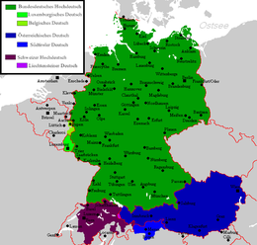
2. Deutsch ist in drei europäischen Staaten Amtssprache, d.h. offizielle Sprache mit allen Funktionen.
www.kre.hu

Slide 4
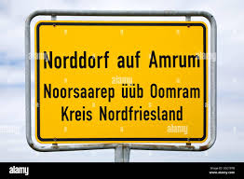
3. Die nächsten Verwandten der deutschen Sprache sind z.B. Englisch, Niederländisch und Friesisch.
www.kre.hu

Slide 5

4. In Ungarn gibt es knapp 200.000 Personen, die sich als Deutsche oder als Deutschstämmige bekennen.
www.kre.hu

Slide 6

5. „Duden“ war ein Verlag, bei dem das erste Rechtschreibwörterbuch der deutschen Sprache erschien.
www.kre.hu

Slide 7

6. Der unbeliebteste Dialekt in Deutschland ist der Wiener.
www.kre.hu

Slide 8

7. Filme, Nachrichten usw. im schweizerdeutschen Dialekt müssen für Norddeutsche untertitelt werden.
www.kre.hu

Slide 9
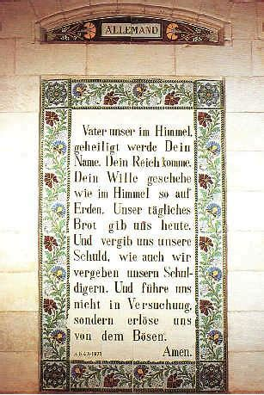
8. Deutsche Substantive hatten bis ins 11. Jh. noch häufig Kasusendungen, wie heute das Wort Haus im Ausdruck zu Hause.
www.kre.hu
Fater unser, thû in himilom bist,
giuuihit si namo thin. quaeme richi thin. uuwerdhe uuilleo thin, sama so in himile endi in erthu.

Slide 10
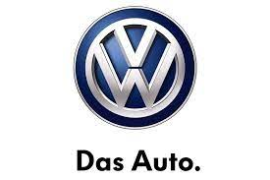
9. Alle Automarken sind im Deutschen Neutrum, wie auch das Wort Auto.
www.kre.hu

Slide 11

10. Der erste namentlich bekannte deutsche Dichter, Walther von der Vogelweide war wahrscheinlich ein gebürtiger Österreicher.
www.kre.hu

Slide 12
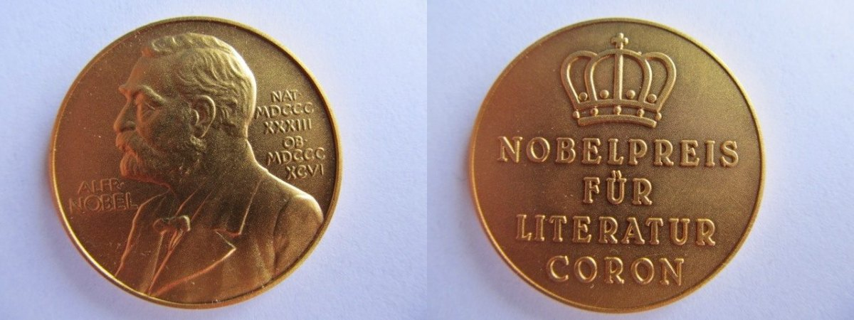
11. Die deutschsprachige Literatur hat insgesamt 13 Nobelpreisträger, darunter 3 Frauen.
www.kre.hu

Slide 13
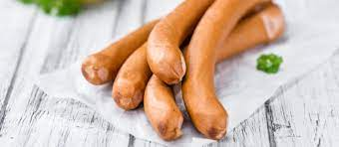
12. In Wien nennt man die Würstchen Wiener, in Frankfurt dagegen Frankfurter.
www.kre.hu

Slide 14
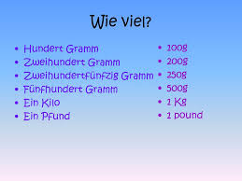
13. Was in Deutschland 100 Gramm wiegt, wiegt in Österreich 10 Deka.
www.kre.hu

Slide 15
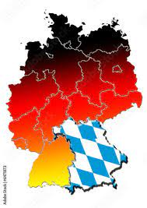
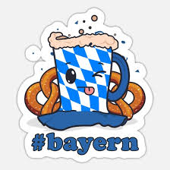
+1. Bayern ist das größte deutsche Bundesland, es hat fast so viele Einwohner wie ganz Ungarn.
www.kre.hu

